Slide 1
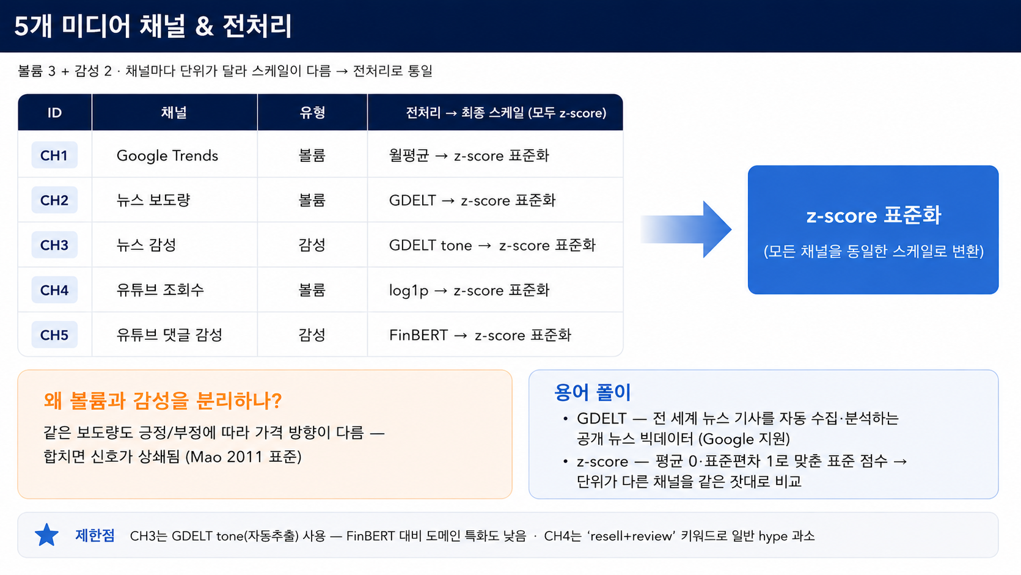

참고 문헌 — 본 발표 인용 논문 & 데이터 출처
미디어·감성 → 주식 선행성
Granger 선별 + 예측 (본 연구 직접 비교)
계량·통계 방법론
최종스케일
• Tetlock (2007), JF 62(3)
뉴스 비관론 → S&P500 하락
• Da, Engelberg & Gao (2011), JF 66(5)
Google 검색량 → 주가 선행
• Bollen, Mao & Zeng (2011), J.Comp.Sci 2(1)
Twitter 감성 → DJIA 선행
• Antweiler & Frank (2004), JF 59(3)
온라인 게시판 정보량 분석
• Loughran & McDonald (2011), JF 66(1)
금융 텍스트 감성사전 구축
• 유재필·김문선 (2023), 정보화연구
유튜브 데이터 → ETF 선행 (Granger)
• Olaniyan 외 (2024), Electronics·MDPI
Granger+상관분석 선별 → LSTM 예측
• Joseph, Wintoki & Zhang (2011), IJF 27(4)
검색기반 투자자감성 → 수익률·거래량
• Granger (1969), Econometrica 37(3)
Granger 인과검정
• Dickey & Fuller (1979), JASA 74
ADF 단위근(정상성) 검정
• Diebold & Mariano (1995), JBES 13(3)
예측 정확도 비교 (DM 검정)
• Akaike (1974), IEEE TAC 19(6)
AIC 기준 VAR 래그 선택
월별 조회수
머신러닝 · NLP
대안자산 · 수집품 시장
데이터 출처
• Chen & Guestrin (2016), KDD
XGBoost
• Lundberg & Lee (2017), NeurIPS 30
SHAP (TreeExplainer)
• Araci (2019), arXiv:1908.10063
FinBERT (금융 감성분석)
• Devlin et al. (2019), NAACL-HLT
BERT (FinBERT의 기반 모델)
• Dobrynskaya & Kishilova (2022), RIBF 59
LEGO를 대체투자자산으로 분석
• Raditya et al. (2021), Procedia CS 179
스니커즈 리셀가 ML 예측
가격
StockX · PriceCharting · BrickRanker
미디어
Google Trends · GDELT · YouTube Data API v3
기간
2022.01 ~ 2025.12 (48개월), 15개 아이템 (3자산×5)
용어 풀이

